Slide 1
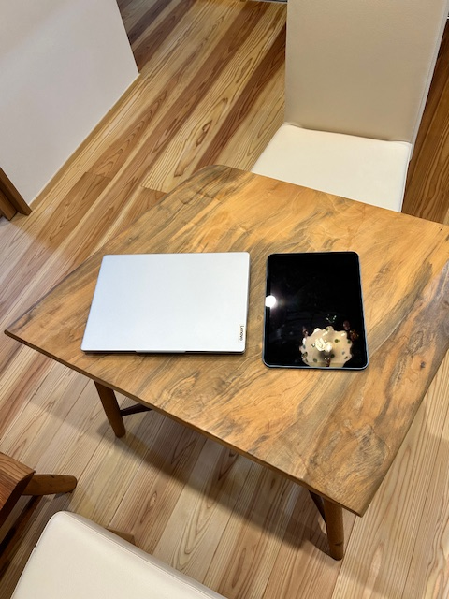


障がい福祉分野のICT導入モデル事業（令和5年度補正予算分）
【法人名】 株式会社ふわふわ
【事業所名】 ふわふわのおうち
【提供サービス】児童発達支援/放課 後等デイサービス
PCを使用し、NASでファイル共有
導入機器等の内容
パソコン：1台
タブレット：1台
導入の理由（抱えていた課題）
当事業所は個別対応で児童発達支援業務を行っております。
支援が終わった後に各担当が空いた時間を使い支援記録を書いておりました。契約人数が少ないうちは対応できていましたが、利用者が増えるにつれて支援記録に係る時間が増加し、情報共有の時間が取りづらい状況が続いております。また支援の記録は管理者が集約し、最終的に管理者が整理して保管していました。そうすると記録の閲覧が必要な時は管理者を通して閲覧するという手間がありました。

Slide 2


障がい福祉分野のICT導入モデル事業（令和5年度補正予算分）
【法人名】 株式会社ふわふわ
【事業所名】 ふわふわのおうち
【提供サービス】児童発達支援/放課 後等デイサービス
PCを使用し、NASでファイル共有
導入の効果（詳細）
今回の補助金を使用してPC1台とタブレット1台を購入しました。また、NASを導入してどのPCからも記録ファイルにアクセスできるようになりました。その結果下記の業務について効率化を図る事ができました。
＜個別支援計画作成＞個別支援計画をNAS上に保管する事で、PCやタブレットからも支援計画のデータにアクセスできるようになりました。
＜実施記録作成＞PCを使用して記録を取る事により、記録作成時間の短縮につながりました。
＜請求業務＞今まで管理者のみが行っていた請求業務の一部（支援記録）を支援者ができるようになりました。
＜療育課題の制作、準備＞今まで紙媒体を使用していた「漢字」「計算」等、利用者へ提供する課題について、タブレットの学習アプリケーションの選択肢が増え、準備時間の短縮につなげる事できました。
＜情報の共有＞NAS（ミラーリング対応）を導入して支援計画、実施記録のデータの保管場所を集約でき、決められたPC、タブレットを割り当てる事によって支援者が常に最新の情報にアクセスできるようになりました。
年間業務時間削減率：32.1％
→これにより確保できた時間を「職員同士のコミュニケーションの時間」に活用した！
費用縮減額： 154,000円
→これにより確保できたお金を「職員の賃上げ等」へ充当した！

Slide 3


障がい福祉分野のICT導入モデル事業（令和5年度補正予算分）
【法人名】 株式会社ふわふわ
【事業所名】 ふわふわのおうち
【提供サービス】児童発達支援/放課 後等デイサービス
PCを使用し、NASでファイル共有
導入の進め方
➀職員会議にて課題の整理
②職員会議にて導入したい機器の検討・決定
〈工夫した点〉
・職員全員で困っていることや改善したいことなどのアイデアを出し合った。
・導入機器決定の際、実際に導入済みの他施設に聞き取りを行い参考にした。
職員の声
〈良かった点〉
同時に作業できる人数が増え、作業時間の軽減につながった。また、タブレットを利用する事によって離れた場所からの作業も可能となった。
〈他に導入したい機器等とその理由〉
勤怠管理のソフトウェアを導入したい。現在手書きした時間をPCに入力しており
その時間が短縮される可能性がある為。

